Slide 1
제어문

Slide 2
제어문이란?
조건문(if), 반복문(while, for)로 구성
for 와 while 의 차이
반복 횟수가 명확하면 주로 for문
특정 조건까지 달성하는데 횟수를 모르면 주로 while 을 씀
while (~가 될 때까지)

Slide 3
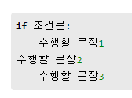
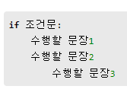
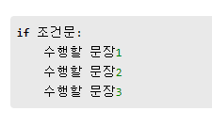
들여쓰기
If 문 while 문 for 문 에 속하는 모든 문장에는 들여쓰기를 해야 한다.
들여쓰기는 언제나 같은 너비로 해야 한다.
잘된 예
잘못된 예 1
잘못된 예 2

Slide 4
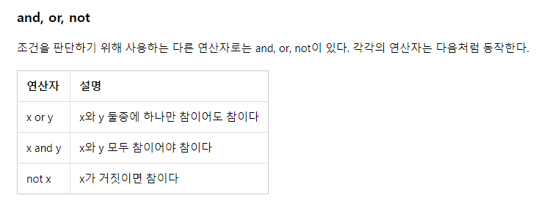
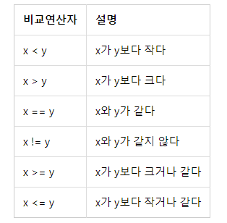
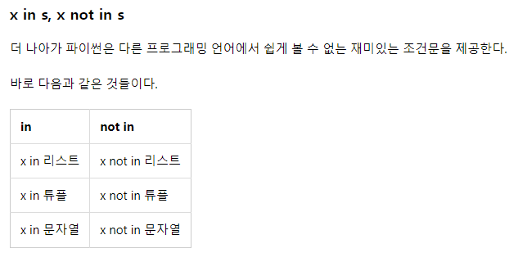
비교연산자

Slide 5
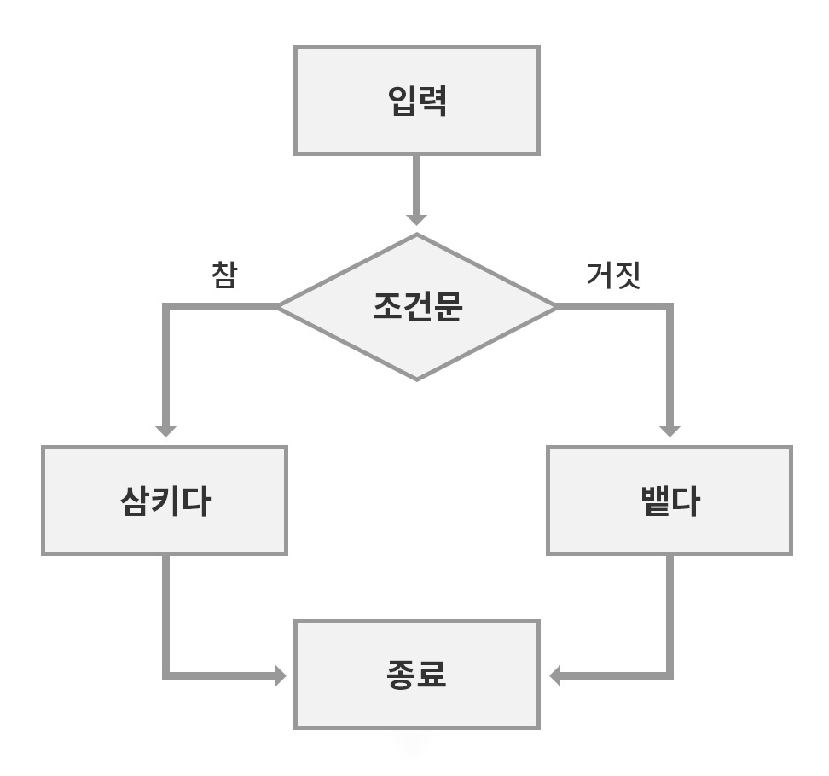
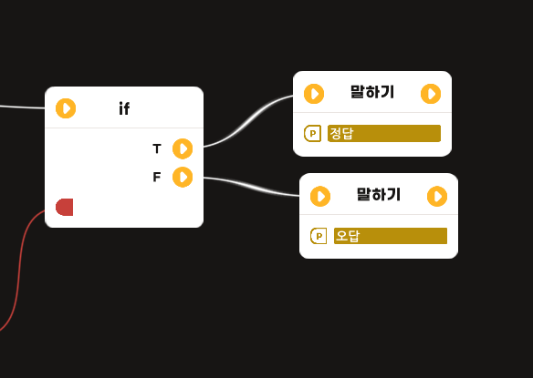
if
만약 ~이면 ...하고
아니면 ***하라

Slide 6
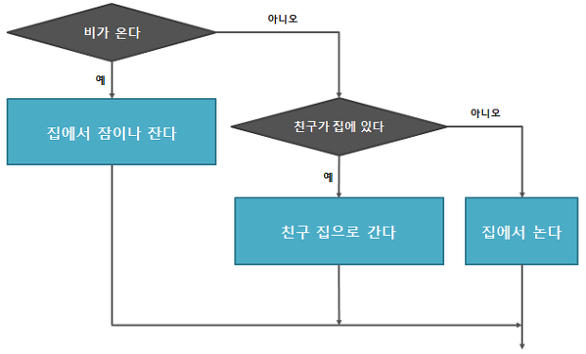
elif
if 문에서 조건이 여러개라면?

Slide 7
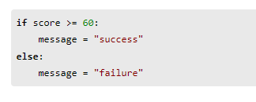

조건부 표현
조건문이 참인 경우 if 조건문 else 조건문이 거짓인 경우

Slide 8
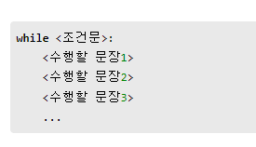
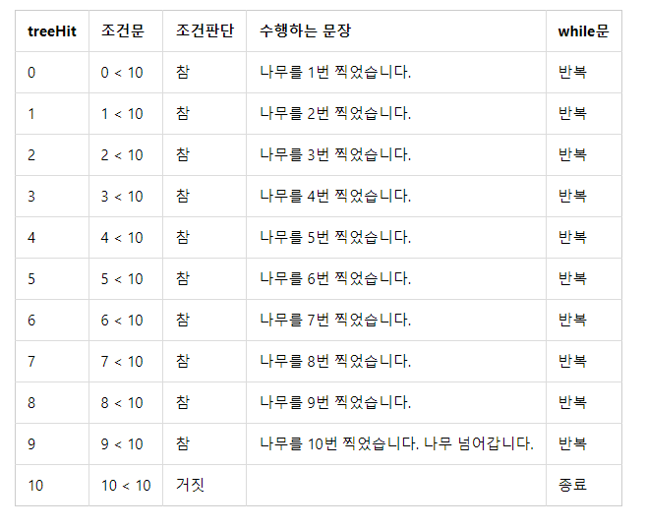
while
원하는 조건을 달성하기 위하여 여러 회 반복수행 해야할 때 사용
기본적인 구조

Slide 9
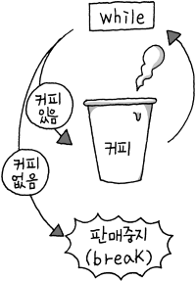
break
반복문의 반복을 강제로 빠져나가야 할 때 사용

Slide 10
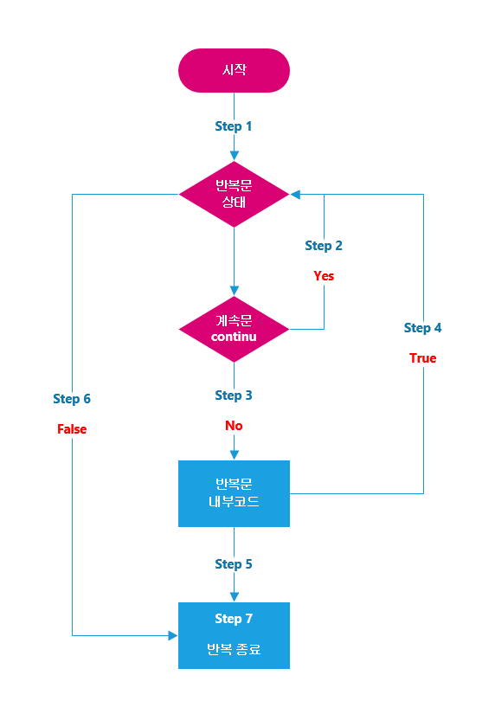
while 문의 처음으로 돌아가기, 무한루프
만약 반복문의 조건에 맞지 않는다면?

Slide 11
for
for [변수] in [문자열, 리스트, 튜플]
in 뒤의 문자열, 리스트, 튜플을 반복하여 변수에 넣음

Slide 12
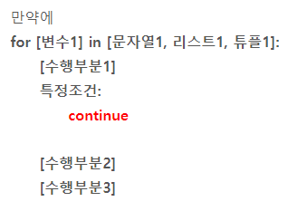
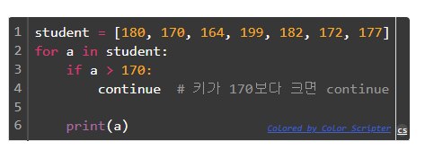
For 와 continue
반복문에서 특정 조건을 만족할때 for문의 처음으로 간다.

Slide 13
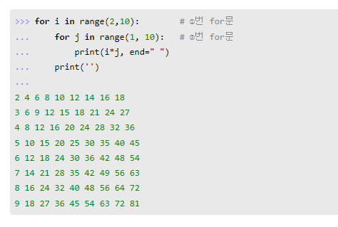
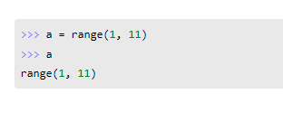
range
뜻과 같이 범위를 지정
range(0,10) 이면 0~9까지

Slide 14
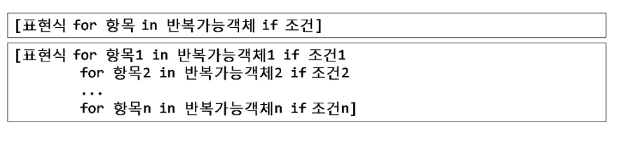
리스트 내포
리스트 안에 for문을 포함하여 편리하게 리스트 작성 가능
여려가지 조건을 설정도 가능

